Slide 1


TP1: Utilisez React et Spring Boot pour créer une application CRUD simple
Du 06 au 10 septembre 2021

Slide 2

L’objectif de ce TP est de développer une simple application en fullstack qui permet de gérer le personnel.
Une partie back end/api en Spring boot permettra de gérer avec une base de données in Memory H2. Spring data JPA et Hibernate seront utilisés pour la partie accès aux données
Une partie front end permettra de gérer via le Framework React JS. NodeJs, TypeScript, Material… seront utilisés avec React.

Slide 3
Partie1:Créer un projet Spring Boot dans Eclipse STS IDE
Dans cette partie 1, nous allons créer un projet de démarrage Spring dans Eclipse STS IDE et développer une API CRUD RESTFul à l'aide de Spring boot .

Slide 4
Les points essentiels du back end
Configuration de la base de données MySQL
Créer une entité JPA - Employee.java
Créez un référentiel de données Spring - EmployeeRepository.java
Créer un contrôleur Spring Rest - EmployeeController.java
-

Slide 5
Exécution de l'application
vous pouvez démarrer l'application Spring Boot
Ceci termine le développement des API Spring boot CRUD Rest.
Notes:
Le stage a été effectué sur le chantier de PALM LAKE RESORT, qui est un

Slide 6
React App Frontend - Partie 2
Au regard de ce qui précède, nous avons créé le projet de démarrage Spring back-end, configuré la base de données MySQL et écrit les API CRUD Rest pour l'application.
Dans cette partie 2, nous allons créer une application React et utiliser les API CRUD Restful développées.
-

Slide 7
Create a React UI with Create React App
Pour créer une nouvelle application, vous pouvez choisir l'une des méthodes suivantes :
Utiliser npx: npx create-react-app react-frontend
- Utiliser npm: npm init react-app react-frontend
Utiliser du fil: yarn create react-app react-frontend

Slide 8
Ajout de Bootstrap dans React à l'aide de NPM
$ npm install bootstrap –save
Après avoir installé le package d'amorçage, vous devrez l'importer dans votre fichier d'entrée d'application React.
Ouvrez le fichier src/index.js et ajoutez le code suivant :
import 'bootstrap/dist/css/bootstrap.min.css';

Slide 9
EmployeeService - Consommer l'appel d'API CRUD REST
Pour nos appels API, nous utiliserons Axios . Vous trouverez ci-dessous la commande npm pour installer Axios
npm add axios
Créons un dossier de services dans le dossier src et créons un fichier Javascript nommé EmployeeService.js . Dans ce fichier, créez la classe EmployeeService avec les méthodes suivantes pour effectuer notre appel HTTP REST via Axios.

Slide 10
Création du dossier composants
Dans cette section, nous allons créer un nouveau dossier appelé components à l'intérieur du dossier src .
Créez ensuite un nouveau fichier appelé ListUserComponent.jsx . Dans ce fichier, créez un composant de classe React nommé ListUserComponent.
Créons un nouveau fichier nommé HeaderComponent.js et dans ce fichier, créons un composant nommé HeaderComponent.
Créons un nouveau fichier nommé FooterComponent.js et dans ce fichier, créons un composant nommé FooterComponent

Slide 11
problématique
Configurer le routage
Pour utiliser React Router, vous devez d'abord l'installer à l'aide de NPM :
npm install react-router-dom
Importer BrowserRouter , Route et Switch depuis le package react-router-dom :
import React, { Component } from 'react';
import { BrowserRouter, Route, Switch } from 'react-router-dom';
Ouvrons le composant App et configurons le routage.

Slide 12
Ajouter et mettre à jour le composant employee
Dans cette section, nous allons implémenter Ajouter un employé et mettre à jour la fonctionnalité d'employé. Nous utiliserons le même composant React pour effectuer à la fois l'opération d'ajout et de mise à jour des employés.
Créons un nouveau fichier appelé CreateEmployeeComponent.jsx . Dans ce fichier, créez un composant de classe React nommé CreateEmployeeComponent.

Slide 13
Afficher le composant employé
Créons un nouveau fichier appelé View EmployeeComponent.jsx .
Dans ce fichier, créez un composant de classeReact nommé ViewEmployeeComponent

Slide 14
Exécutez l'application React
Avant d'exécuter React App, assurez-vous que votre projet de démarrage Spring est opérationnel.
Utilisez la commande ci-dessous pour démarrer le projet : npm start ou yarn start
14
14

Slide 15
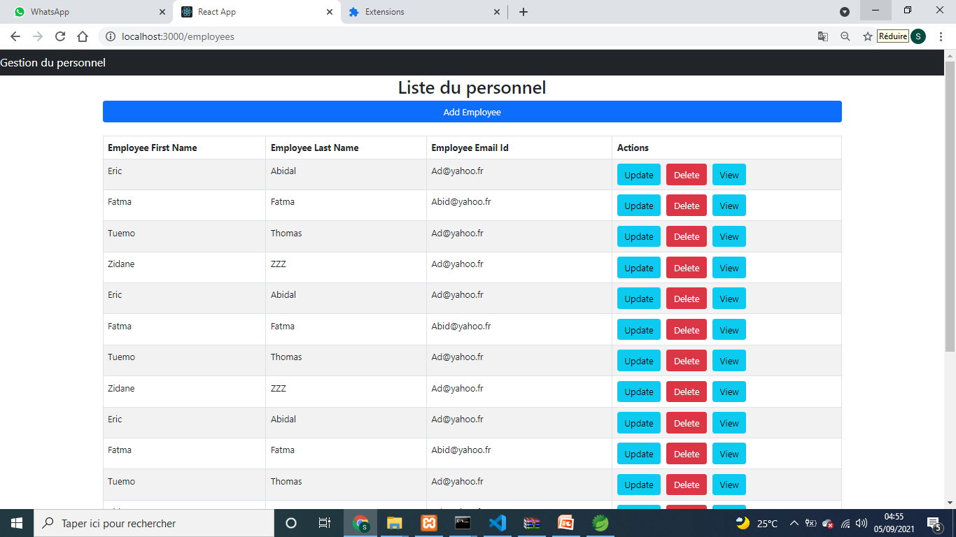
Les résultats
Notes:
Qstrl linéique ; Qstrs surfacique

Slide 16
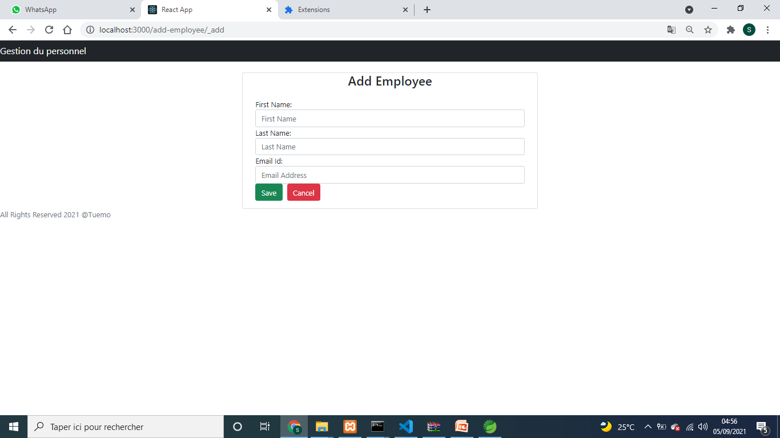
Les résultats

